Slide 1


DEPARTAMENTO DE CIENCIAS ECONÓMICAS, ADMINISTRATIVAS Y DE COMERCIO
TESIS DE GRADO
Previa a la obtención del título de:
INGENIERO EN MERCADOTECNIA
AUTOR: GUATEMAL PUPIALES SERGIO ROLANDO
TEMA: “PLAN INTEGRAL DE COMUNICACIÓN PARA LA DIRECCIÓN DE MOVILIZACIÓN DEL COMANDO CONJUNTO DE LAS FUERZAS ARMADAS, PARA INCENTIVAR Y FORTALECER LA PARTICIPACIÓN DE LOS JÓVENES EN EL SERVICIO CÍVICO MILITAR VOLUNTARIO.”
DIRECTORA: DRA. INÉS BERNAL
CODIRECTOR: DR. MARCO SOASTI
SANGOLQUÍ – 2015.

Slide 2
CONTENIDO
PLANTEAMIENTO GENERAL
  DIRECCIÓN DE MOVILIZACIÓN DEL COMANDO CONJUNTO DE LAS FUERZAS ARMADAS.
  SERVICIO CÍVICO MILITAR VOLUNTARIO.
  ÁRBOL DE PROBLEMAS.
  OBJETIVOS.
ANTECEDENTES
  DIRECCIONAMIENTO ESTRATÉGICO. (OBJETIVOS Y ACCIÓN EST. Y CULTURA CORPORATIVA)
ANÁLISIS SITUACIONAL
  MATRIZ GENERAL DE FACTORES FODA.
  MATRIZ DE EVALUACIÓN INTERNA – EXTERNA.
INVESTIGACIÓN DE MERCADOS
  OBJETIVOS
  TIPO Y TÉCNICA DE INVESTIGACIÓN
  MUESTREO ESTADÍSTICO (TARGET; TÉCNICA, CALCULO Y AFIJACIÓN MUESTRAL).
  ANÁLISIS UNIVARIADO.
  ANÁLISIS BI VARIADO. (TABLAS DE CONTINGENCIA Y CHI CUADRADO).
PROPUESTA DEL PLAN INTEGRAL DE COMUNICACIÓN.
  GENERALIDADES
  OBJETIVOS
  PUBLICO OBJETIVO
  ESTRATEGIA Y ACTIVIDADES 1. ESTRATEGIA Y ACTIVIDADES 2 -PÚBLICO INTERNO.
  ESTRATEGIAS Y ACTIVIDADES PARA EL PÚBLICO EXTERNO.
  CRONOGRAMA.
CONCLUSIONES Y RECOMENDACIONES.

Slide 3

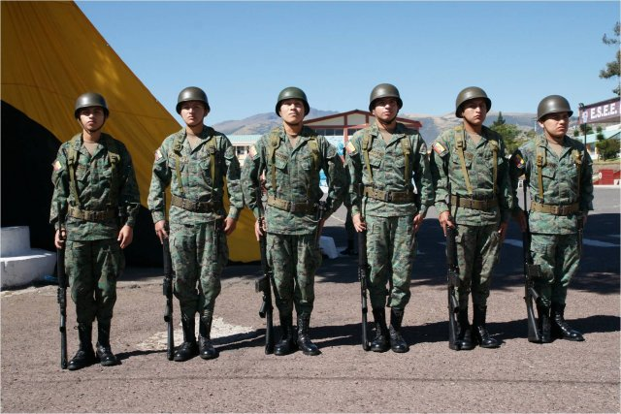

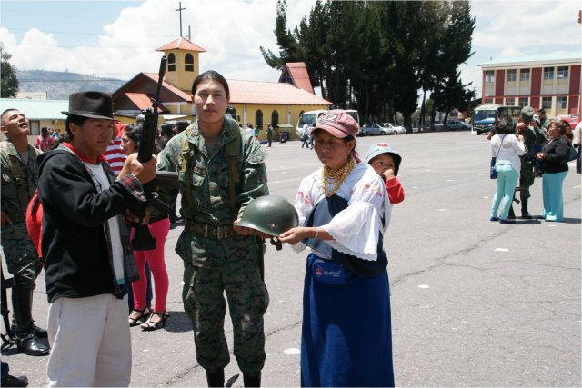


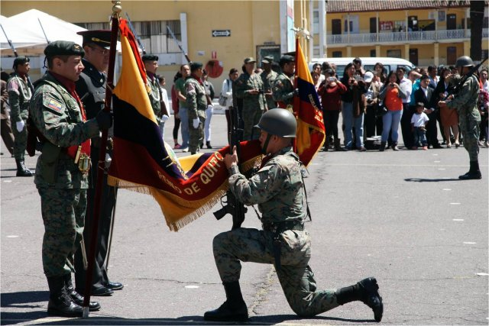
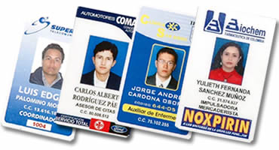

DIRECCIÓN DE MOVILIZACIÓN DEL COMANDO CONJUNTO DE LAS FUERZAS ARMADAS

Slide 4

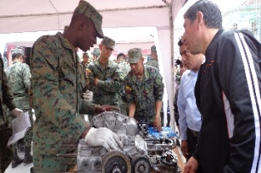
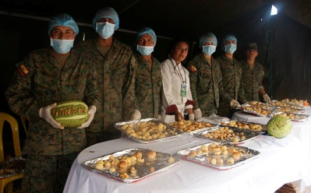
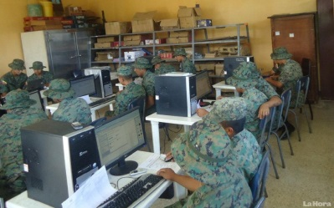
SERVICIO CÍVICO MILITAR
Leva | Año Acuartel. | Orgánico Acuartel. | N° de acuartelados |  |  |  | % Acuart. Rel. Org.
 |  |  | 1RA | 2DA | 3RA | TOTAL
1986 | 2005 | 20700 | 6900 | 6900 | 6900 | 20700 | 100,00%
1987 | 2006 | 20700 | 6900 | 6900 | 6900 | 20700 | 100,00%
1988 | 2007 | 20700 | 6900 | 6869 | 6430 | 20199 | 97,58%
1989 | 2008 | 20700 | 6900 | 5552 | 4838 | 17290 | 83,53%
1990 | 2009 | 20700 | 4328 | 5427 | 4850 | 14605 | 70,56%
1991 | 2010 | 20700 | 6900 | 5535 | 5191 | 17626 | 85,15%
1992 | 2011 | 20700 | 6716 | 5582 | 5166 | 17464 | 84,37%
1993 | 2012 | 20700 | 6886 | 4704 | 5073 | 16663 | 80,50%
1994 | 2013 | 17500 | 6221 | 4745 | 4696 | 15662 | 89,50%
1995 | 2014 | 15000 | -- | -- | 4992 | 4992 | 33.2%
TOTAL |  | 141700 | 44851 | 38414 | 31548 | 114813 | 81,03%
Art. 161 Será voluntario….. Se prohíbe todo tipo de reclutamiento forzoso.
Orden General Ministerial número 107
MIDENA
Se eliminan todas las capacitaciones a los conscriptos y duración de 6 meses.

Slide 5
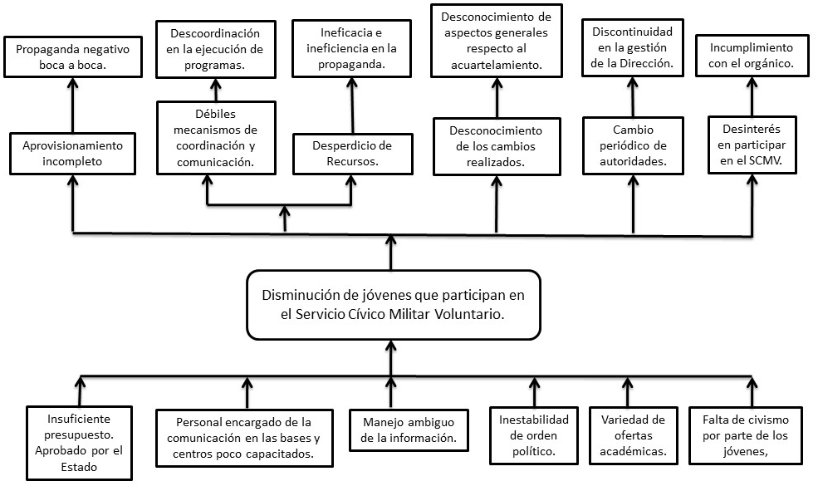
ÁRBOL DE PROBLEMAS
EFECTOS
PROBLEMA PRINCIPAL
CAUSAS

Slide 6
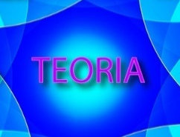






OBJETIVOS DEL PROYECTO
Desarrollar conclusiones y recomendaciones de todo el proyecto realizado.

Slide 7
ANTECEDENTES
DIRECCIONAMIENTO ESTRATÉGICO.
OBJETIVOS DE CONTRIBUCIÓN Y ACCIONES ESTRATÉGICAS.
Incrementar la imagen institucional mediante la calidad del servicio militar y las reservas.
Incrementar la capacitación de los conscriptos, mediante cursos en diversos campos ocupacionales.
Mantener el servicio cívico militar voluntario en el marco del respeto a la diversidad y a los derechos mediante el fortalecimiento del sistema de movilización militar de las Fuerzas Armadas.
Incrementar el alistamiento de las reservas mediante la organización, equipamiento, entrenamiento y formación.
Incrementar la gestión para alcanzar los recursos financieros mediante la formulación y ejecución de planes y proyectos del sistema de movilización militar.

Slide 8
CULTURA CORPORATIVA.
Misión.- Completar los orgánicos de las Fuerzas Armadas con conscriptos y reservistas organizados, equipados y entrenados, a través del proceso de la movilización militar, a fin de contribuir a los requerimientos de las operaciones militares.
Visión.- Institución del más alto nivel de credibilidad, sistemáticamente integrada, con capacidades conjuntas e interoperabilidad, personal profesional ético y moralmente calificado, para enfrentar los cambios y nuevos escenarios que garanticen la paz, seguridad y el bienestar de la nación.
Valores Institucionales
Subordinación al interés nacional | Lealtad | Espíritu militar
Entrega irrestricta a la defensa de la patria | Disciplina | Cultura democrática
Respeto a la jerarquía | Cohesión | Moral militar
Ética militar | Honor | Honestidad

Slide 9
ANÁLISIS SITUACIONAL
MATRIZ GENERAL DE MATRIZ FODA.
FORTALEZAS | OPORTUNIDADES
F1: Misión | O1: Incremento de la inflación
F2: Valores | O2: Aporte obj. 2 y 9 del Plan Nacional del Buen Vivir.
F3: Talento Humano | O3: Crecimiento de la población
F4: Optimización de recursos | O4: Calidad de vida de los conscriptos.
DEBILIDADES | AMENAZAS
D1: Poca capacitación. | A1: Presupuesto insuficiente.
D2: Incertidumbre y rumores. | A2: Cambios de orden político.
D3: Periodo (Visión). | A3: Sustitutos al SCMV.
D4: Propuestas de agrado de autoridades. | A4: Desmotivación para participar en el SCMV.
 | A:5 Art. 161 de la Constitución.
 | A6: Vigencia de la Ley del Servicio Militar.

Slide 10
MATRIZ DE EVALUACIÓN INTERNA – EXTERNA

Slide 11


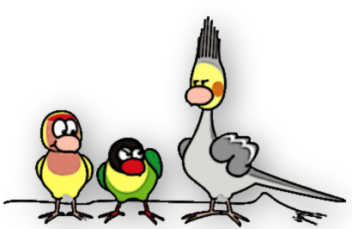


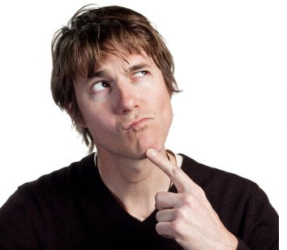

Investigación De Mercados
OBJETIVOS.
OBJETIVO GENERAL
Realizar un estudio en el segmento determinado mediante la aplicación de técnicas adecuadas para recopilar información fidedigna que permita generar lineamientos comunicacionales para elaborar una propuesta de plan integral de comunicación.
OBJETIVOS ESPECÍFICOS

Slide 12




TIPO Y TÉCNICA DE INVESTIGACIÓN
INVESTIGACIÓN DE MERCADOS
Exploratoria
Concluyente
Descriptiva
Predictiva
Causal

Slide 13

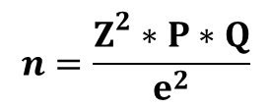

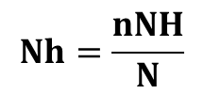



MUESTREO ESTADÍSTICO
Criterios de segmentación de mercado.
Geográfico |  | Elementos
País | Ecuador | 16´027.466
Región | Costa, Sierra, Amazonía. | 15´961.773
Demográficas
Edad | 17 - 22 años | 1´743.938
Sexo | Masculino. | 864.255
Origen étnico | Todos | 864.255
Socio cultural
Nivel socio económico | C⁺, C⁻ y D | 751.901
Muestreo probabilístico estratificado proporcionado
$$n=\frac{Z^{2}∗P∗Q}{e^{2}}$$
Concepto | Valor
P | 0,5
Q | 0,5
Z | 1,96
e | 0,05
nCF | 0,95
$$Nh=\frac{nNH}{N}$$
$$n=\frac{{1,96}^{2}∗0,5∗0,5}{{0,05}^{2}}$$
$Costa: Nh1=199,67$-> 200 encuestas.
$Sierra: Nh2=161,28$ -> 161 encuestas.
$$n=384,16$$
$Amazoníz: Nh3=23,03$ -> 23 encuestas.

Slide 14
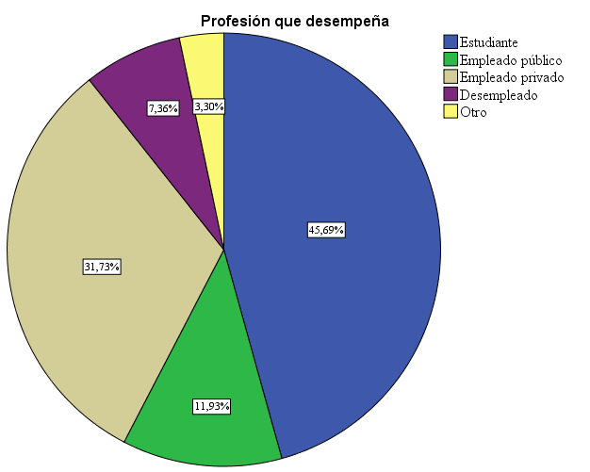
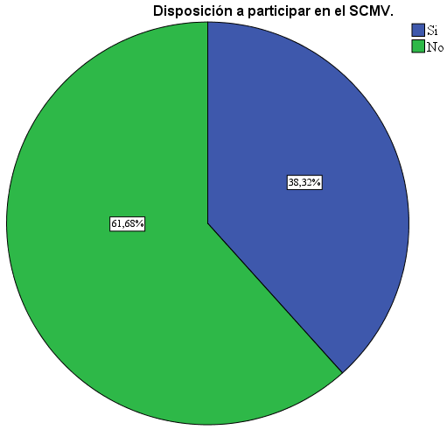
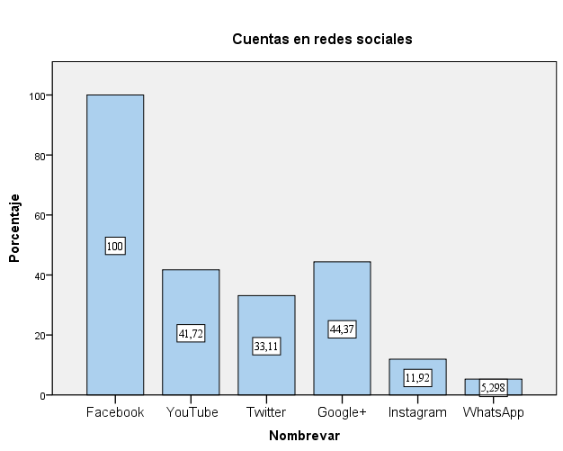
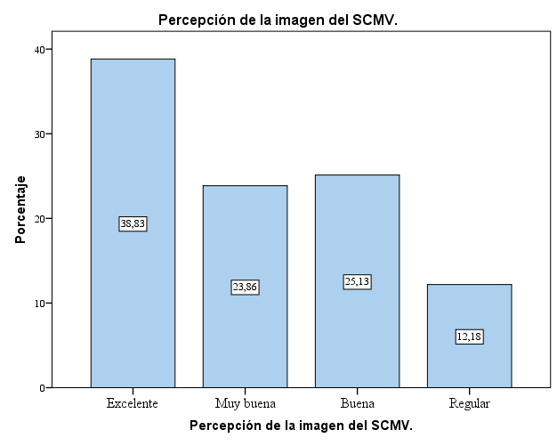
ANÁLISIS UNIVARIADO
Edad | 17= 6,6%; 18=20,6%; 19=22,8%; 20=12,2%; 21=17%; 22=20,8%
Región de residencia. | Costa = 50,8%; Sierra = 42,9%; Amazonía = 6,3%.
Área de residencia | Urbano = 62,2%; Rural = 37,8%.
Nivel de educación cursando o culminado. | Básico = 3,3%; Secundaria = 73,9%; Superior = 22,1%;
Profesión | Estudiante = 45,7%, Empleado privado = 31,7%; Empleado público = 11,9%
Auto identificación | Mestizo = 85,5%; Indígena = 8,1%; Afro ecuatoriano = 3%; Montubio = 3,3%.
Disposición a participar | Si = 38,3%; No = 61,7%.
Imagen del SCMV. | Excelente = 38,8%; muy buena = 23,9%; buena = 25,1%; regular = 12,2%.
Motivo para no participar en el SCMV | Estudio = 18,7%; trabajo = 45,2%; falta de interés = 35,7%.
Motivo para participar en el SCMV | Tradición familiar = 8,6% ; Amor a la Patria = 27,6%, Experiencia = 14,4%; Convicción = 11%; Preparación carrera militar = 28,8%.
Medio que recibieron alguna información | Radio = 16%; televisión = 30,6% , redes sociales = 35,4%.

Slide 15
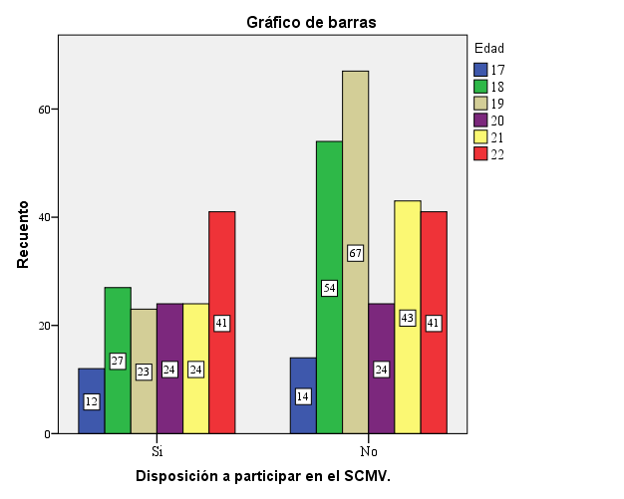
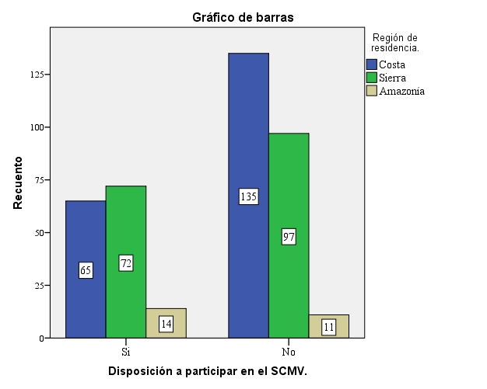
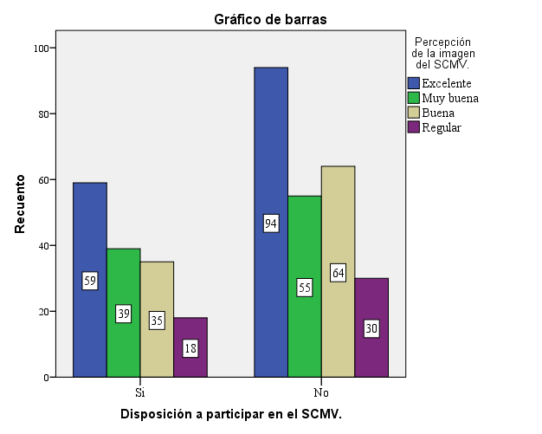
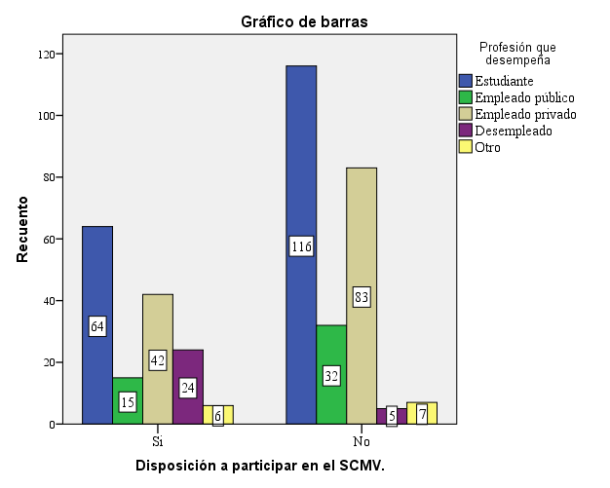
ANÁLISIS BI VARIADO
Tablas de contingencia

Slide 16
ANÁLISIS BI VARIADO
Comprobación de hipótesis Chi cuadrado
H01: No existe relación entre la disposición a participar en el SCMV y la edad de los encuestados.
H02: No existe relación entre la disposición a participar en el SCMV y la región de residencia de los encuestados.
H03: No existe relación entre la disposición a participar en el SCMV y el área de residencia de los encuestados.
H04: No existe relación entre la disposición a participar en el SCMV y el nivel de educación que estén cursando o que hayan culminado.
H05: No existe relación entre la disposición a participar en el SCMV y la percepción que tienen respecto a la imagen del SCMV.
H06: No existe relación entre la disposición a participar en el SCMV y la profesión que desempeñen los encuestados.
H07: No existe relación entre la disposición a participar en el SCMV y la identificación por la cultura y sus costumbres.
H08:Las redes sociales no son los mejores medios de comunicación entre la DIRMOV y los jóvenes en edad militar.
Hipótesis | V. Sign. | V. ref | Acción
H01 | 0,009 | 0,05 | RECHAZA
H02 | 0,024 | 0,05 | RECHAZA
H03 | 0,848 | 0,05 | ACEPTA
H04 | 0,049 | 0,05 | RECHAZA
H05 | 0 | 0,05 | RECHAZA
H06 | 0,664 | 0,05 | ACEPTA
H07 | 0,853 | 0,05 | ACEPTA
H08 | 0,0023 | 0,05 | RECHAZA
V. Sign. > 0,05 Aceptamos H0

Slide 17
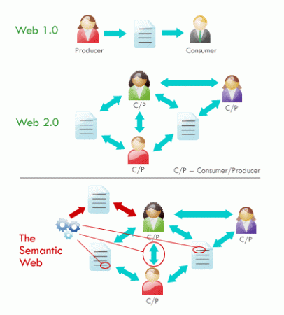



Propuesta plan integral
GENERALIDADES.
Comunicación 1.0
Comunicación 2.0
Web 2.0

Slide 18

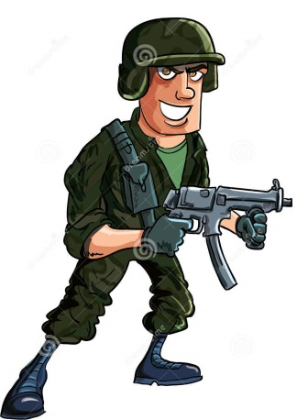


OBJETIVOS.
OBJETIVO GENERAL
Diseñar lineamientos y estrategias de comunicación interna y externa que permita incentivar y fortalecer la participación de jóvenes, en el Servicio Cívico Militar Voluntario.

Slide 19


PÚBLICO OBJETIVO.
Jóvenes ecuatorianos de 17 a 19 años de edad.
Todo el personal civil y militar que presta sus servicios en la DIRMOV.
Personal encargado de la difusión del material promocional en las Bases y Centros de Movilización.
Jóvenes ecuatorianos de 20 a 22 años de edad.

Slide 20
ESTRATEGIA 1 PÚBLICO INTERNO.
OBJETIVO | ESTRATEGIA | ACTIVIDADES | META | MEDIOS
Posicionar la cultura corporativa de la Dirección de Movilización en los servidores públicos. | Posicionamiento de la cultura corporativa de la Dirección de Movilización. | Compilación de los elementos de la cultura corporativa. | El 85% del público interno, conocerán y se adaptarán a los componentes de la cultura corporativa de la institución. | Documento digital
 |  | Diseño de material impreso con la cultura corporativa para todos los departamentos de la Dirección de Movilización así como también en las salas de espera de atención al cliente. |  | Afiches colocados en todas las carteleras y oficinas.
 |  |  |  | 150 House organs (revista de contenidos)
 |  | Diseño de pop ups con cada elemento de la cultura corporativa y ubicarlos en el comedor general y en los pasillos de cada piso. |  | Siete pop ups
 |  | Creación de concursos, trivias, etc. para realizar o ejecutar en el auditorio mensualmente al final de los minutos cívicos. |  | Concursos y premios.

Slide 21





1.- Compilación de los elementos de la cultura corporativa.

Slide 22

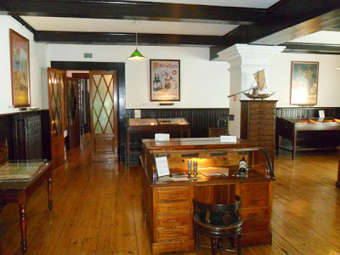

2. Diseño de material impreso con la cultura corporativa para todos los departamentos de la Dirección de Movilización así como también en las salas de espera de atención al cliente.
Afiches

Slide 23
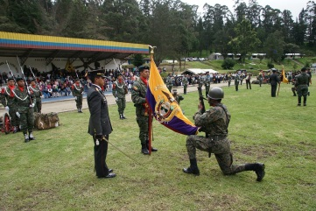



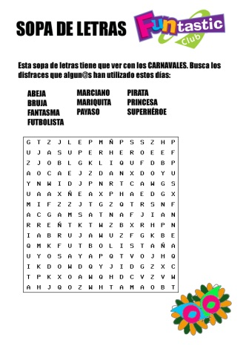

2. Diseño de material impreso con la cultura corporativa para todos los departamentos de la Dirección de Movilización así como también en las salas de espera de atención al cliente.
Noticias sobre actividades en las que ha participado la empresa,
House Organ
Planes de desarrollo
Secciones de entretenimiento.
Entrevistas a los servidores mas antiguos.
Entrevistas a familiares.

Slide 24
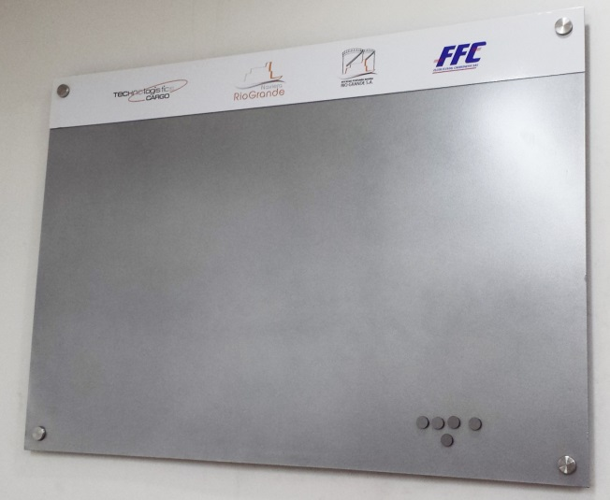

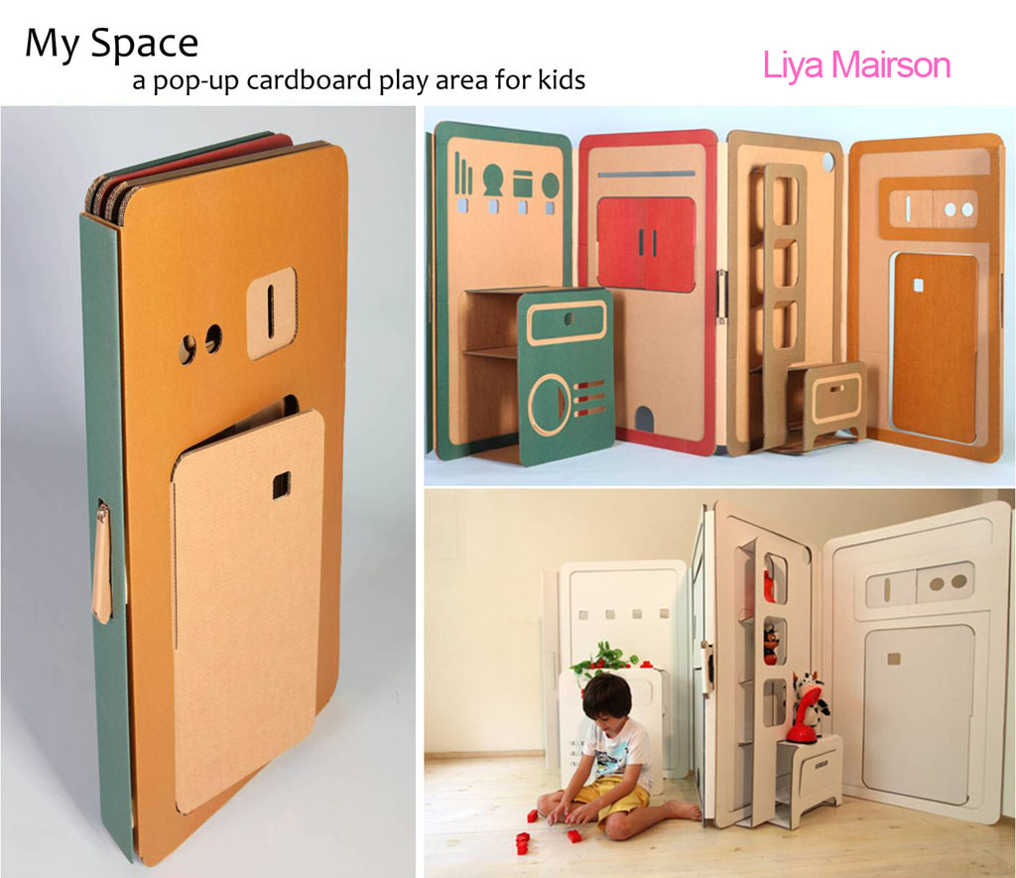
2. Diseño de material impreso con la cultura corporativa para todos los departamentos de la Dirección de Movilización así como también en las salas de espera de atención al cliente.
Pop up

Slide 25


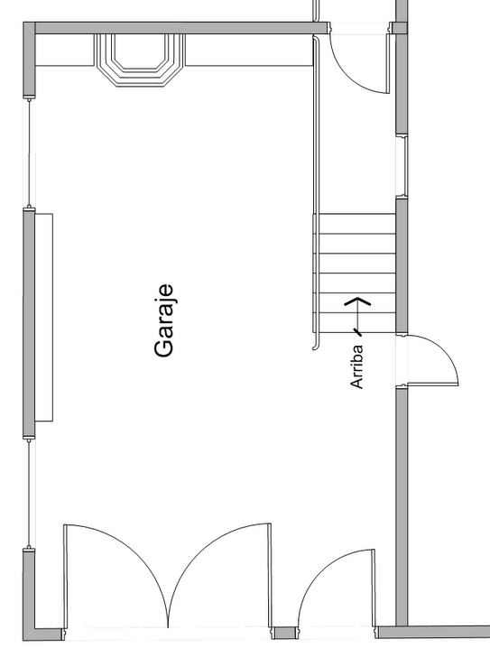

2. Diseño de material impreso con la cultura corporativa para todos los departamentos de la Dirección de Movilización así como también en las salas de espera de atención al cliente.
Lealtad
Ética militar, Honor, Honradez, Espíritu militar
lealtad

Slide 26




3. Creación de concursos, trivias, etc. para realizar o ejecutar en el auditorio mensualmente al final de los minutos cívicos.
¿CONOCES REALMENTE A LA INSTITUCIÓN?

Slide 27
ESTRATEGIA 2 PÚBLICO INTERNO.
OBJETIVO | ESTRATEGIA | ACTIVIDADES | META | MEDIOS
Optimizar el alcance y la eficiencia del material promocional en las Bases y Centros de Movilización. | Mejoramiento de la capacidad de manejo y difusión del material promocional por el personal encargado en las bases y centros de movilización. | Elaborar un programa de capacitaciones virtuales y presenciales. | 100% del personal altamente capacitado para la ejecución eficiente de la comunicación, principalmente en aspectos de manejo y difusión del material promocional. | Capacitaciones presenciales y virtuales.
 |  | Reuniones de planificación y socialización entre el departamento de asesoría de comunicación social y los comunicadores de las bases y centros de movilización. | Cuatro reuniones, cada uno previo a eventos importantes como el acuartelamiento. | Informes, planes.

Slide 28



Programa de capacitaciones
logística comunicacional,
relaciones públicas,
motivación y liderazgo
comportamiento del consumidor
imagen institucional, social media

Slide 29
ESTRATEGIA PÚBLICO EXTERNO.
OBJETIVO | ESTRATEGIA | ACTIVIDADES | META | MEDIOS
Fortalecer la participación de los jóvenes en edad militar en el Servicio Cívico Militar Voluntario. | Generar comunicación emotiva para que el público objetivo se identifique con el mensaje emitido, difundido principalmente por redes sociales. | Diseño de mensajes de propaganda utilizando atributos que el público objetivo comparte. | El 90% del público objetivo, recibirá información y propaganda y cumplir con el orgánico de elementos del Servicio Cívico Militar Voluntario | Un mensaje por cada target.
 |  | Adaptación del mensaje a las diferentes herramientas de medios de comunicación no convencionales (internet, pop ups, road shows). |  | Manual de redes sociales (Facebook, twitter, google+). Pop ups y road shows.
 |  | Adaptación del mensaje a las diferentes herramientas de comunicación de medios masivos (Tv, radio, prensa escrita). |  | 1. Propaganda televisiva. 2. Cuña radial. 3. Propaganda en prensa escrita nacional y local. 4. Afiches.
 |  | Focus group con el público objetivo para el visto bueno de la campaña. |  | Material promocional y doce personas del target.

Slide 30


Diseño de mensajes de propaganda utilizando atributos que el público objetivo comparte.
(Te ayudamos con el primer paso para que logres tu sueño). V. A
Yo, persona.
Carrera militar
Experiencia
Nuestros abuelos, nuestros padres ya cumplieron, ahora por amor a nuestra patria, Vivamos el Servicio Militar. V. P
Amor a la patria
Tradición familiar
Carrera militar
Yo, familia.

Slide 31

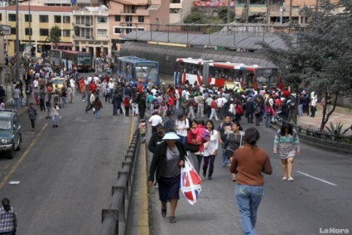

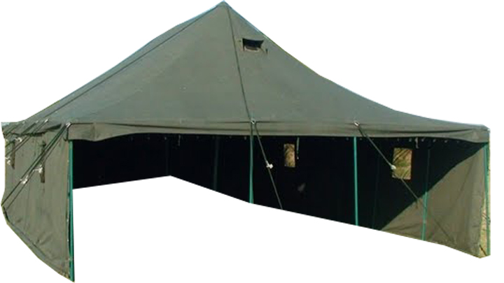
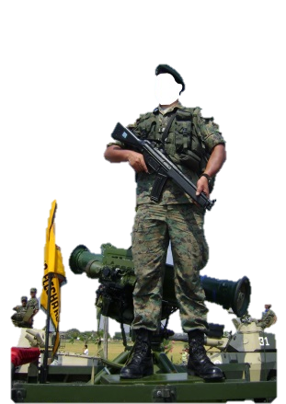
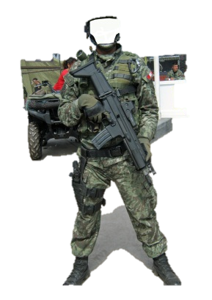
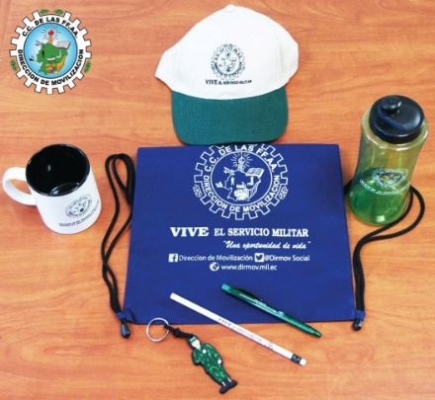
Adaptación del mensaje a las diferentes herramientas de medios de comunicación no convencionales (internet, pop ups, road shows).

Slide 32
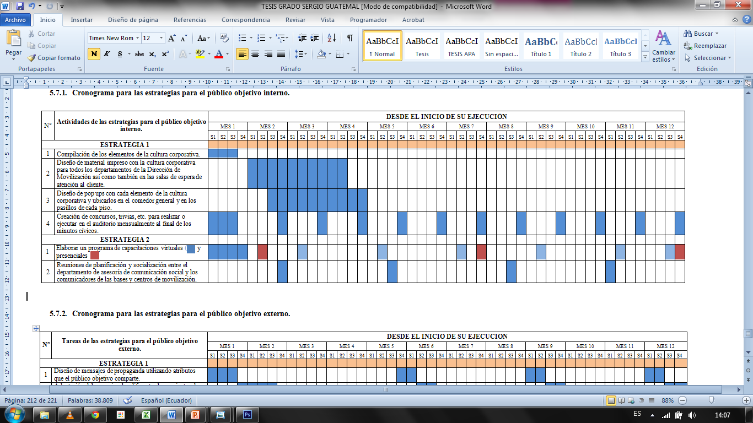
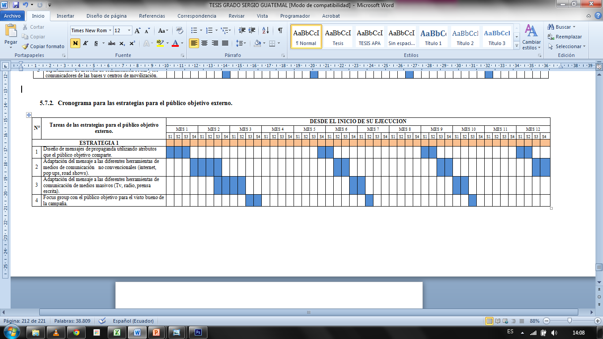
CRONOGRAMA ESTRATEGIA PÚBLICO INTERNO.
CRONOGRAMA ESTRATEGIA PÚBLICO EXTERNO.
$ 33.900

Slide 33



MUCHAS GRACIAS POR SU GENTIL ATENCIÓN

